Slide 1
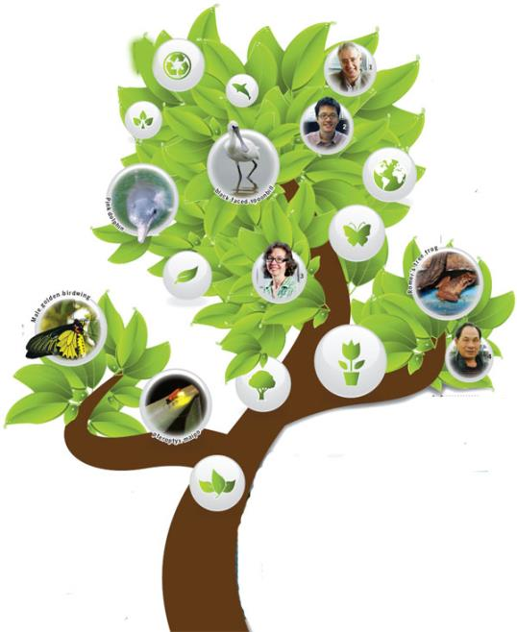
স্বাগতম

Slide 2
শিক্ষক পরিচিতি
নামঃ মোঃ মার্কনী হোসেন পদবীঃ সিনিয়র সহকারী শিক্ষক (জীব বিজ্ঞান)
স্কুলঃ রুহিয়া বালিকা উচ্চ বিদ্যালয় বিদ্যালয়

Slide 3
শ্রেণি-দশম
বিষয়-জীববিজ্ঞান
অধ্যায়-ত্রয়োদশ

Slide 4
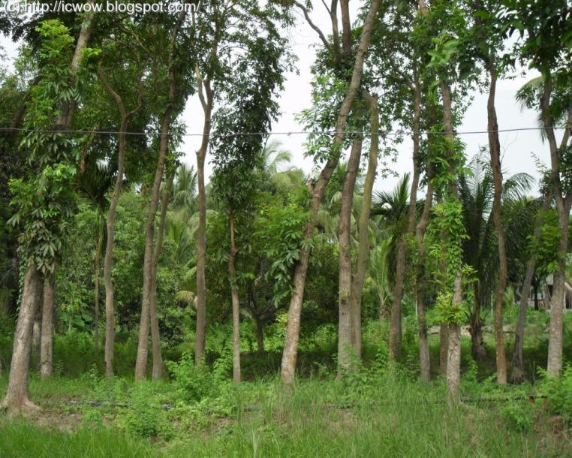
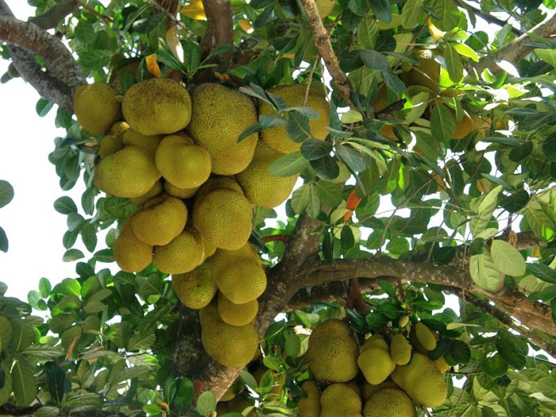
তোমরা এই উদ্ভিদটির নাম বলতে পার?
এদের মধ্যে তোমরা আগের গাছটি বের করতে পারবে?
কীভাবে পেরেছ?
সকল জীবের মধ্যে বৈচিত্র্য আছে বলেই চেনা যায়

Slide 5
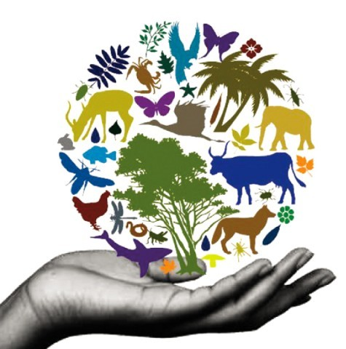
জীববৈচিত্র্য

Slide 6
শিখনফল
1.জীববৈচিত্র্য কী তা ব্যাখ্যা করতে পারবে;
2.জীববৈচিত্র্যের প্রকারভেদ করতে পারবে;
3.বাস্তুতন্ত্রের স্থিতিশীলতা রক্ষায় জীববৈচিত্রের প্রভাব ব্যাখ্যা করতে পারবে।

Slide 7
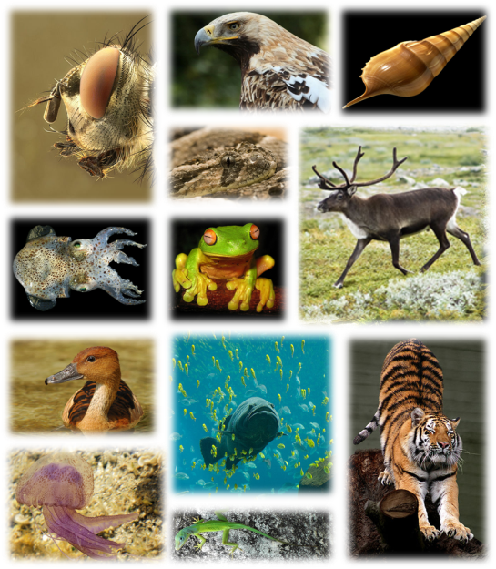
এইসব প্রাণীগুলো সবার বৈশিষ্ট্য কী একরকম ?
কেন একরকম নয় ?
জীববৈচিত্র্য কী?
পৃথিবীতে কী শুধু এই কয়টি প্রাণিই দেখা যায় ?
চিত্রে কী দেখছ ?

Slide 8
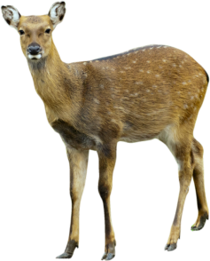
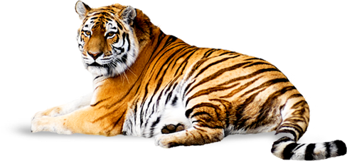
চিত্রের দুটি প্রজাতির বৈশিষ্ট্য কী এক ?
চিত্রের দুটি প্রাণির মধ্যে কী কী বৈশিষ্ট্য লক্ষ করছো ?
প্রজাতিগত বৈচিত্র্য

Slide 9
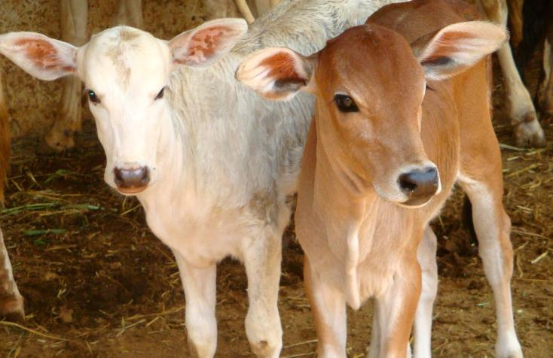
কেন এই পার্থক্য ?
একই প্রজাতির হলেও দুটির মধ্যে কী পার্থক্য লক্ষ করছো ?
চিত্রের গরু দুটি কী একই প্রজাতির ?
বংশগতীয় বৈচিত্র্য

Slide 10
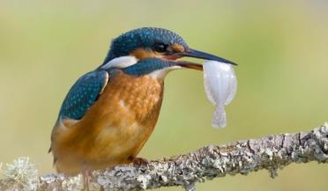
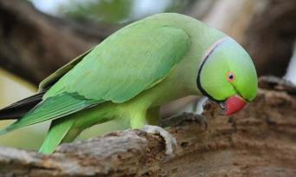
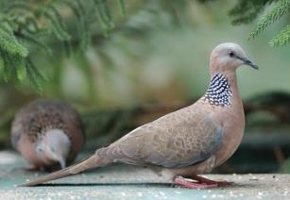
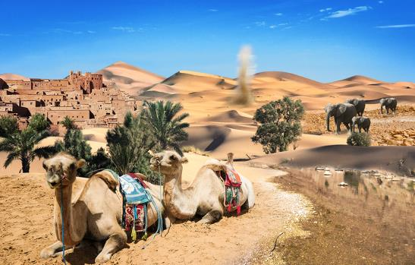
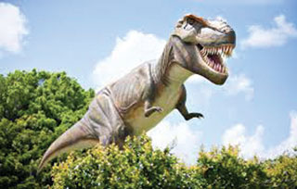
চিত্রের প্রাণিগুলোকে তোমরা কি চেন ?
চিত্রের কোন প্রাণিগুলোকে এখন আর দেখা যায় না ?
কেন দেখা যায় না ?
বাস্তুতান্ত্রিক বৈচিত্র্য
এই মরু পরিবেশে যেসকল জীব আছে তারা খাপ খেয়ে টিকে আছে, তবে বাস্তুতন্ত্রের উপাদানগুলোর কোনো পরিবর্তন হলে কী হবে ?

Slide 11
একক কাজ
সময় : ৫ মি
তোমার দেখা পরিবেশে বাস্তুতন্ত্রের মধ্যে যে বৈচিত্র্য রয়েছে তার তালিকা তৈরি কর ।

Slide 12
আমাদের পরিবেশের ভারসাম্য রক্ষায় এই জীবদের ভূমিকা কী?
ভিডিওটি দেখে বল কেন তাঁরা মানবন্ধন করছেন ?

Slide 13
দলগত কাজ
সময়: ৮মি.
জীববৈচিত্র্য রক্ষার উপর জনসচেতনতামুলক পোষ্টার তৈরি কর।

Slide 14
মূল্যায়ন
১। জীববৈচিত্র্য কী?
২। প্রজাতিগত বৈচিত্র্যের উদাহরণ দাও।
৩। বাস্তুতান্ত্রিক বৈচিত্র্য কী?
৪। কোনো জীবকেই অপ্রয়োজনীয় বলা যায়না কেন?

Slide 15
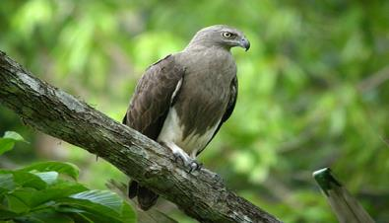
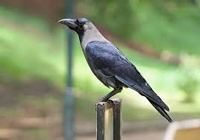
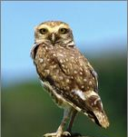
বাড়ির কাজ :
চিত্রের প্রাণিগুলো কীভাবে বাস্তুতন্ত্রের স্থিতিশীলতা রক্ষা করে ব্যাখ্যা কর ?

Slide 16
ধন্যবাদ

